Slide 1
Asfiksia Neonatorum
Johannes Yulason Christyan Lubis
1810211032
A2

Slide 2
Definisi
Kegagalan napas secara spontan dan teratur pada saat lahir atau beberapa saat setelah saat lahir yang ditandai dengan hipoksemia, hiperkarbia, dan asidosis

Slide 3
Epidemiologi
Insidensi 2 per 1000 kelahiran di negara maju, dan 10x lipat di negara berkembang
15 – 20 % meninggal pada periode neonatal
25% yang selamat dengan defisit neurologis
Di Indonesia 27% penyebab kematian bayi

Slide 4
Faktor risiko Ibu
Umur ibu
Hipoksia ibu
Infeksi berat selama kehamilan
Perdarahan antepartum
Gangguan aliran darah uterus
Kehamilan postdate

Slide 5
Faktor plasenta
Plasenta merupakan sumber nutrisi janin, sumber o2, dan tempat pembuangan sisa metabolism janin
Asfiksia dapat terjadi pada kasus:
Solusio plasenta
Lilitan tali pusat dan simpul tali pusat
Tali pusat pendek
Prolaps tali pusat
Perdarahan plasenta

Slide 6
Faktor neonatus
Pemakaian obat anastesi yang berlebih
Trauma persalinan
Kelainan kongenital
Bayi premature
BBLR
Air ketuban bercampur mekonium

Slide 7
Faktor persalinan
Partus lama & partus macet
Ketuban pecah dini

Slide 8
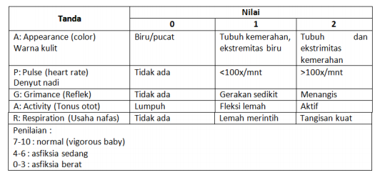
Klasifikasi
1. Berdasarkan APGAR Score

Slide 9
Gejala Klinis
Tidak bernapas/terengah-engah/lemah
Kulit kebiru-biruan/sianosis atau pucat
Denyut jantung < 100x/menit
Tonus otot dan refleks yang lemah
Tangisan lemah

Slide 10
Diagnosis
Riwayat kehamilan dan melahirkan : identifikasi faktor risiko terjadinya asfiksia neonatus
Terdapat gejala klinis asfiksia
Sianosis/pucat
Tangisan lemah
Denyut jantung < 100x/menit
Tonus otot dan refleks lemah
Gangguan pernapasan (terengah-engah/megap-megap/lemah/ tdk bernapas)
APGAR Score 0 – 3 lebih dari 5 menit
pH darah < 7.0 (arteri umbilical)

Slide 11
Tatalaksana
Tindakan resusitasi bayi baru lahir mengikuti tahapan berikut:
Stabilisasi
Airway
Breathing
Circulation

Slide 12
Stabilitasi
Mengeringkan tubuh bayi
Memberikan kehangatan dengan meletakkan bayi di bawah alat pemancar panas (radiant warmer)
Bayi dalam keadaan telanjang agar panas dapat mencapai tubuh bayi dan memudahkan eksplorasi seluruh tubuh

Slide 13
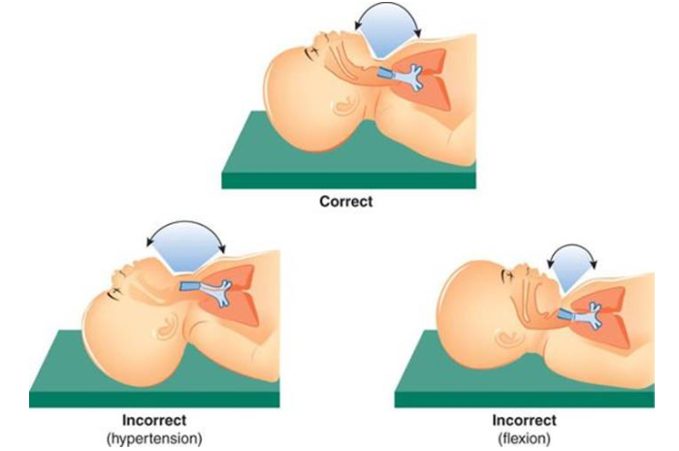
Airway
Memposisikan bayi telentang dengan leher sedikit tengadah dalam posisi menghidu agar posisi faring, laring, dan trakea dalam satu garis lurus yang akan mempermudah masuknya udara.
Membersihkan jalan napas untuk mencegah aspirasi mekonium.

Slide 14
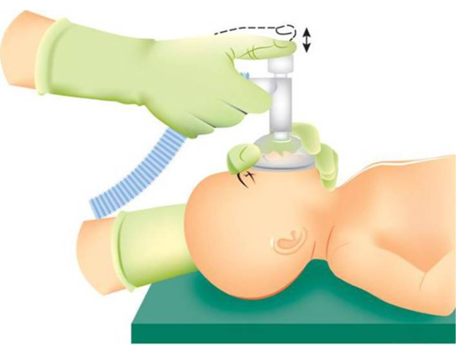
Breathing
Melakukan rangsangan taktil untuk memulai pernafasan, berupa menepuk atau menyentil telapak kaki, atau dengan menggosok punggung, tubuh atau ekstremitas bayi
Memberikan tambahan suplai oksigen
Jika tidak berhasil, lakukan ventilasi tekanan positif (VTP), seperti: sungkup dan balon pipa ET dan balon atau mulut ke mulut (hindari paparan infeksi).

Slide 15
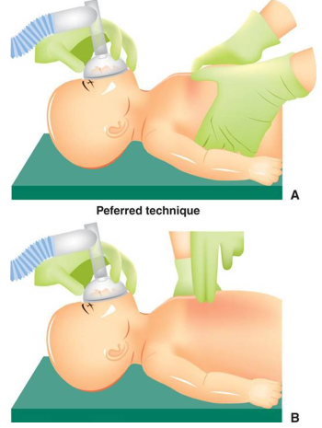
Circulation
Kompresi dada
Indikasi jika frekuensi jantung < 60 x/ menit setelah VTP adekuat selama 30 menit
Tekanan pada 1/3 bawah sternum dengan kedalaman 1/3 diameter anter-posterior dada
Melakukan kompresi dengan menggunakan ibu jari atau 2 jari
Rasio kompresi : VTP → 3 : 1

Slide 16
Monitor dan evaluasi
Penilaian dilakukan setelah 30 detik untuk menentukan perlu tidaknya resusitasi lanjutan.
Tanda vital yang perlu dinilai adalah sebagai berikut:
Pernafasan
Frekuensi jantung
Warna kulit
Penghentian resusitasi
Resusitasi dapat dihentikan bila tidak ada upaya bernapas dan denyut jantung
Setelah 10 menit
Setelah usaha resusitasi yang menyeluruh dan adekuat
Penyebab lain dari asfiksia telah disingkirkan

Slide 17
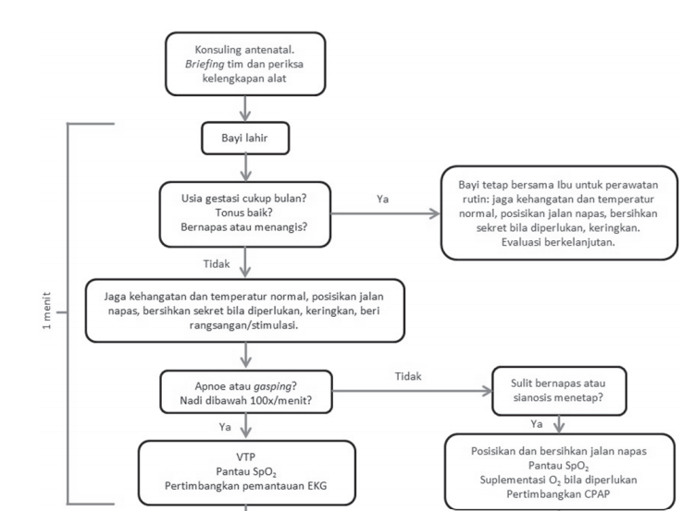
ALGORITMA RESUSITASI PADA ANAK

Slide 18
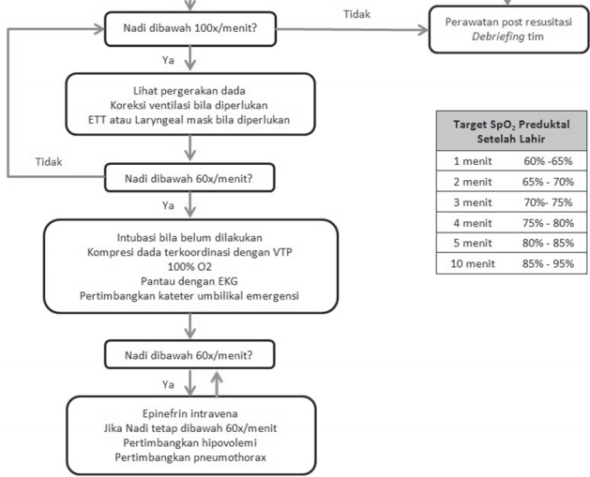

Slide 19
Komplikasi
Otak: hipoksia iskemik ensefalopati, edema serebri, kecacatan cerebral palsy.
Jantung dan paru-paru: hipertensi pulmonal presisten pada neonatus, perdarahan paru dan edema paru.
Gastrointestinal: enterokolitisnekrotikana
Ginjal: tubular nekrosis akut, SIADH
Hematologi: DIC

Slide 20
Daftar Pustaka
American Heart Association and American Academy of Pediatrics. 6th ed.
Buku Ajar Neonatologi IDAI
Ilmu Kesehatan Anak FKUI
Pedoman Nasional Pelayanan Kedokteran Tata Laksana Asfiksia

